Slide 1
AHVの仮想スイッチ入門
Go Watanabe (@gowatana)

Slide 2
はじめに

Slide 3
今回の話
AHVの仮想スイッチの実態はGUIで確認しにくいので図示してみる
AHV新機能には、仮想スイッチの実装にかかわるものがある

Slide 4
ハイパーバイザの仮想スイッチ
VMでも、物理NWと同様にスイッチの機能が必要。
物理環境の場合
仮想環境の場合
上位のネットワーク
物理ホスト外のネットワーク
物理ポート
ハイパーバイザ
アップリンク ポート
アップリンク ポート
物理 ネットワーク スイッチ
仮想スイッチ
ポート
ポート
仮想ポート
仮想ポート
マシン
マシン
VM
VM

Slide 5
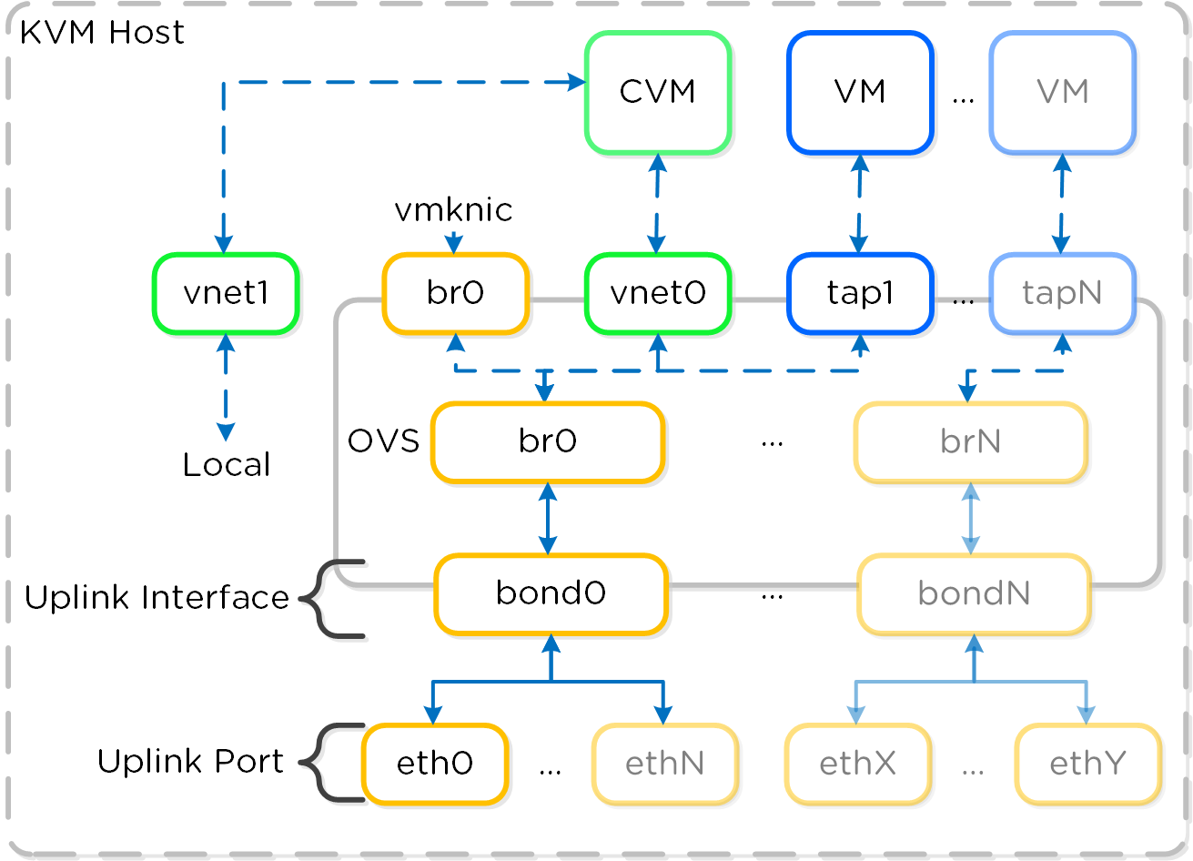
Nutanix Bibleより
Nutanix Bible 日本語版
図13-3. Open vSwitchネットワーク概要
AHVは、全てのVMネットワークに対してOpen vSwitch (OVS) を活用しています。
VMネットワークは、PrismやACLIから設定することが可能で、各VM NICは、Tapインターフェースに接続されます。

Slide 6
AHV の仮想スイッチ構成
Nutanix CE をもとに具体的に。

Slide 7
AHV の 仮想スイッチ
仮想スイッチとして利用される、ブリッジ br0 が作成される。
外部ネットワーク
ハイパーバイザ
（AHV）
物理ポート
Open vSwitch
アップリンク ポート
Open vSwitch Bridge
(br0)
ポート
ポート
VM
VM

Slide 8
AHV の 仮想スイッチ
仮想スイッチとして利用される、ブリッジ br0 が作成される。
（AHV の枠は、いったん省略）
外部ネットワーク
物理ポート
Open vSwitch
アップリンク ポート
Open vSwitch Bridge
(br0)
ポート
ポート
VM
VM

Slide 9
ポート接続
アップリンクには、AHV の物理ポートを接続される。
アップリンクはボンディングで冗長化。
VM の vNIC は、tap デバイスとして接続される。
外部ネットワーク
eth0
eth1
Open vSwitch
Bond (br0-up)
Open vSwitch Bridge
(br0)
tap
tap
VM
VM

Slide 10
AHV の Open vSwitch 接続
AHV自身が外部NWと接続するために、 br0 ブリッジには br0 ポートがあり IP を持つ。
外部ネットワーク
AHV
eth0 / eth1
Open vSwitch
br0
Bond (br0-up)
Open vSwitch Bridge
(br0)
tap
tap
VM
VM

Slide 11
CVM の Open vSwitch 接続
CVMのeth0は、vnet0 ポートとして br0 ブリッジに接続される。
外部ネットワーク
AHV
eth0 / eth1
Open vSwitch
br0
Bond (br0-up)
Open vSwitch Bridge
(br0)
vnet0
tap
tap
CVM
VM
VM

Slide 12
CVM ～ AHV 間 の内部通信
CVM が AHV との内部通信で利用する eth1 は、 vnet1 として外部NWに出ないローカルスイッチに接続される。
これは、Open vSwitch ではなく Native Linux Bridge による。
外部ネットワーク
AHV
eth0 / eth1
Open vSwitch
virbr0-nic
br0
Bond (br0-up)
Native Linux Bridge
(virbr0)
Open vSwitch Bridge
(br0)
vnet1
vnet0
tap
tap
CVM
VM
VM
Notes:
IPAM / DHCPのVXLAN、OpenFlowもあるが今回は省略。

Slide 13
ブリッジを複数構成する場合
br1 を作成する。
CVM は br0 側のまま。
1GbE NIC を利用する場合は、10GbE とはブリッジを分ける。
外部ネットワーク
外部ネットワーク
AHV
eth2 / eth3 (10GbE)
eth0 / eth1 (1GbE)
Open vSwitch
virbr0-nic
br0
Bond (br0-up)
Bond (br1-up)
Native Linux Bridge
(virbr0)
Open vSwitch Bridge
(br0)
Open vSwitch Bridge
(br1)
vnet1
vnet0
tap
tap
tap
tap
CVM
VM
VM
VM
VM
Notes:
CVM は Segmentationしても br0 側

Slide 14
VM / CVM の通信経路

Slide 15
VM の（vNIC による）ネットワーク通信
外と VM の通信、VM 同士の通信は Open vSwitch 経由。
外部ネットワーク
AHV
eth0 / eth1
Open vSwitch
virbr0-nic
br0
Bond (br0-up)
Native Linux Bridge
(virbr0)
Open vSwitch Bridge
(br0)
vnet1
vnet0
tap
tap
CVM
VM
VM

Slide 16
Acropolis の「ネットワーク」
Prismで作成するネットワークは、VM の vNIC に割り当てる。
VLAN ID を指定すると、Bridge のポートに Tag が付与される。
外部ネットワーク
AHV
eth0 / eth1
Open vSwitch
virbr0-nic
br0
Bond (br0-up)
Native Linux Bridge
(virbr0)
Open vSwitch Bridge
(br0)
Acropolis Network
vlan 100
vnet1
vnet0
tap
tap
100
100
CVM
VM
VM
Notes:
VLAN だけでなく IPAM も。

Slide 17
Acropolis の「ネットワーク」
ネットワークを複数作成して vNIC ごとに VLAN が異なる場合は、 VM 間通信は OVS より外でルーティングすることになる。
ルータ
外部ネットワーク
AHV
eth0 / eth1
Open vSwitch
virbr0-nic
br0
Bond (br0-up)
Acropolis Network
vlan 100
Native Linux Bridge
(virbr0)
Open vSwitch Bridge
(br0)
Acropolis Network
vlan 200
vnet1
vnet0
tap
tap
100
200
CVM
VM
VM

Slide 18
VM の vDisk の I/O にかかわる通信
vDisk への iSCSI による I/O は、ローカルスイッチ経由。
ただし、別 CVM へのデータ複製は OVS 経由。（次スライド）
外部ネットワーク
AHV
VM
VM
eth0 / eth1
Open vSwitch
iSCSI
virbr0-nic
br0
Bond (br0-up)
CVM
Native Linux Bridge
(virbr0)
Open vSwitch Bridge
(br0)
パススルー
vDisk
vnet1
vnet0
tap
tap
CVM
VM
VM
Disk

Slide 19
CVM の通信
CVM の管理通信やデータ複製も Open vSwitch 経由。
別の CVM / 外部サーバ など
外部ネットワーク
AHV
eth0 / eth1
Open vSwitch
virbr0-nic
br0
Bond (br0-up)
Native Linux Bridge
(virbr0)
Open vSwitch Bridge
(br0)
vnet1
vnet0
tap
tap
CVM
VM
VM
Disk

Slide 20
CVM の通信 (Network Segmentation)
CVM の Network Segmentation では、CVM の管理通信が独立。 CVM 側は vnet2/eth2、AHV 側は br0-backplane インターフェース。
外部サーバ など
別の CVM
外部ネットワーク
AHV
eth0 / eth1
Open vSwitch
virbr0-nic
br0
br0-backplane
Bond (br0-up)
Native Linux Bridge
(virbr0)
Open vSwitch Bridge
(br0)
vnet1
vnet2
vnet0
tap
tap
CVM
VM
VM
Notes:
AHV同士の通信は無そう。
Network Segmentationでも br0 は共有。
IPはレンジで自動払い出し。

Slide 21
新機能と AHV の仮想スイッチ
AOS 5.5 のあたりの AHV から、ブリッジがチェーン構成になっている。

Slide 22
br0 の Bridge Chain
Open vSwitch の br0 は、ブリッジ チェーン構成になっている。
外部ネットワーク
AHV
eth0 / eth1
Open vSwitch
virbr0-nic
br0
Bond (br0-up)
Native Linux Bridge
(virbr0)
Open vSwitch Bridge
(br0)
vnet1
vnet0
tap
tap
CVM
VM
VM

Slide 23
br0 の Bridge Chain
Open vSwitch の br0 は、ブリッジ チェーン構成になっている。
外部ネットワーク
外部ネットワーク
AHV
eth0 / eth1
ethN
Open vSwitch
virbr0-nic
br0
Bond (br0-up)
br0-up
Native Linux Bridge
(virbr0)
Open vSwitch Bridge
(br0)
br0
SDN 機能拡張の Bridge
br0.local
vnet1
vnet0
tap
tap
tap
CVM
VM
VM
VM

Slide 24
Nutanix CE 5.5 (ce-2018.01.31-stable) AHV Open vSwitch Bridge / Port の様子
Bridge
internal
patch
Open vSwitch
vxlan
br0.local
br.mx
br.microseg
br.nf
br.dmx
br0
Peer
br0.local
br.mx
br.microseg
br.nf
br.dmx
br0
br0.local.d
br.mx.u.br0
br0.dhcp
br.mx.d
br.microseg.u
br0.arp
br.microseg.d
br.nf.u
br.nf.d
br.dmx.u
br.dmx.d.br0
br0.u
vnet0
CVM eth0
User
VM
br0-up /
ens192 /
eth0
tap0
AHV
bond / pNIC
Notes:
Flowマイクロセグメンテーションでは
カテゴリ設定で br.microseg にFlow設定が入ったりする。
CEバージョンは1つ前だが、構成は同じはず・・・

Slide 25
新機能と AHV の仮想スイッチ
AOS 5.5 あたりから、AHV のブリッジがチェーン構造になった。
ブリッジ チェーンは、manage_ovs で無効にすることも可能。
この場合は、従来のブリッジ構成に戻る。（br0、br1・・・のみの構成）
Nutanix Flow マイクロセグメンテーションでは、 チェーン途中のブリッジに OpenFlow ルールが設定されたりする。
サードベンダによる AHV 連携するネットワーク機能もこのあたりを利用するとみられる。（IDS / IPS / NW 監視 など）

Slide 26
おまけ
Nutanix CE でのネットワーク構成確認で役立つコマンド
ifconfig、ip addr show、ip link show などで IP や MAC を確認して紐づける。（AHV / CVM / ゲスト）
Open vSwitch のブリッジ、ポート確認は ovs-vsctl show など。(AHV)
ローカルスイッチの確認は brctl show。
CVM 独自の manage_ovs コマンドは、実装の調査においてはわかりにくい。

Slide 27
以上

Slide 28
AHV の仮想スイッチ構成（テンプレ）
コメント
外部ネットワーク
外部ネットワーク
AHV
eth0 / eth1
ethN
Open vSwitch
virbr0-nic
br0
Bond (br0-up)
br0-up
Native Linux Bridge
(virbr0)
Open vSwitch Bridge
(br0)
br0
SDN 機能拡張の Bridge
br0.local
vnet1
vnet0
tap
tap
tap
CVM
VM
VM
VM

